Slide 3
GEMLİK

Slide 4
GEMLİK

Slide 5
GENEL BİLGİLER
İLÇE NÜFUSU : 105.484
YÜZÖLÇÜMÜ : 413 km ²
İL MERKEZİNE UZAKLIK : 30 km
BELEDİYE SAYISI : 1
MAHALLE SAYISI : 35
OSMANLI İMPARATORLUĞUNA 1390 YILINDA İKİNCİ HÜKÜMDARI ORHAN BEY ZAMANINDA KATILAN GEMLİK, PADIŞAH BİRİNCİ MURAT ZAMANINDA, DENİZ KUVVETLERİNE SAVAŞ GEMİSİ YAPAN TERSANELERİN BULUNDUĞU BIR YER OLMASI NEDENİYLE, ÖNCE "GEMİLİK" ADINI ALMIŞ, DAHA SONRA BU İSİM HALK DİLİNDE DEĞIŞİKLİĞE UĞRAYARAK "GEMLİK" HALİNE GELMİŞTİR.

Slide 6
EĞİTİM BİLGİLERİ

Slide 7
OKUL TİPİ | OKUL SAYISI | ÖĞRENCİ SAYISI | DERSLİK BAŞINA DÜŞEN ÖĞRENCİ SAYISI
OKUL ÖNCESİ | 8 | 1.250 | 21
RESMİ | 1 | 1.148 | 40
ÖZEL | 7 | 102 | 15
İLKOKUL | 16 | 5.864 | 26
ORTAOKUL | 17 | 4.360 | 30
İHL ORTAOKULU | 3 | 1.029 | 23
LİSE | 13 | 6.000 | 24
RESMİ | 10 | 5.567 | 26
ÖZEL | 3 | 433 | 25
TOPLAM | 57 | 18.503 | 26

Slide 8
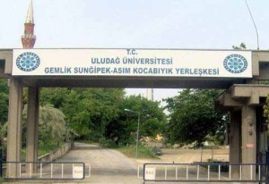
ULUDAĞ ÜNİVERSİTESİ ASIM KOCABIYIK YERLEŞKESİ
BÖLÜM ADI | HUKUK | DIŞ TİCARET | BAHÇE TARIMI | DENİZ VE LİMAN İŞL. | GIDA TEKNOLOJİLERİ | HARİTA VE KADASTRO | BİLGİSAYAR PROGRAMCILIĞI | MAKİNE
ÖĞRENCİ SAYISI | 898 | 124 | 119 | 133 | 311 | 138 | 136 | 171
TOPLAM | 2.030

Slide 9
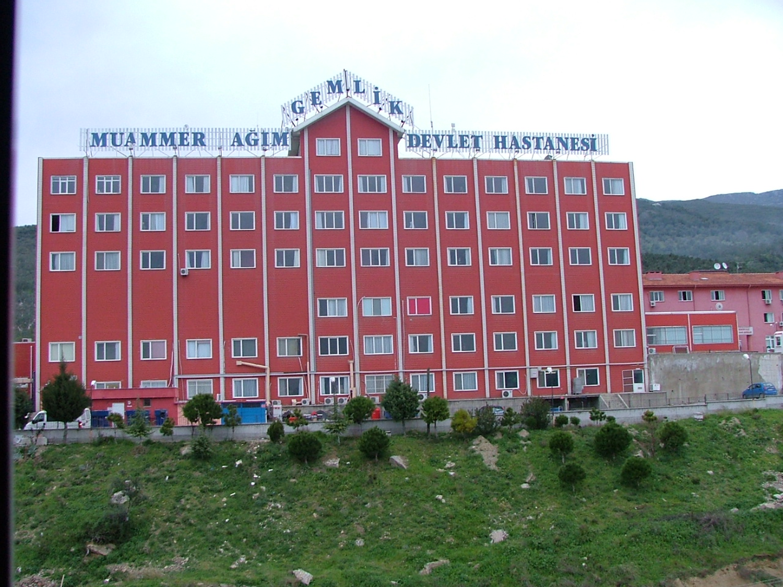
SAĞLIK BİLGİLERİ

Slide 10
HASTANE SAYISI : 1
SAĞLIK EVİ SAYISI : 4
AİLE SAĞLIK MERKEZİ SAYISI : 8 ASM
DOKTOR SAYISI : 80
PRATİSYEN DOKTOR : 35
UZMAN DOKTOR : 45
SAĞLIK PERSONELİ SAYISI : 298
YATAK SAYISI : 128
YATAK BAŞINA DÜŞEN HASTA SAYISI : 6.046
YATAK KULLANIM ORANI : %77,30

Slide 11
TARIM

Slide 13
2015 VE 2016 YILI İLK 6 AYLIK VERİLERE GÖRE SEBZE – MEYVE VE TARLA ÜRÜNLERİ ÜRETİM MİKTARLARI

Slide 14
2015 VE 2016 YILI İLK 6 AYLIK VERİLERE GÖRE HAYVANSAL ÜRÜNLER VE DENİZ ÜRÜNLERİ ÜRETİM MİKTARLARI

Slide 15
İLÇEMİZDEKİ ZEYTİN ÜRETİM RAKAMLARI

Slide 16
SANAYİ VE EKONOMİ

Slide 17
SERBEST BÖLGE

Slide 18
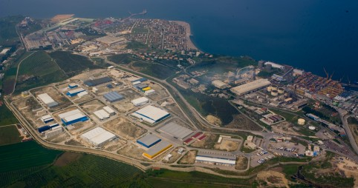
BURSA SERBEST BÖLGENİN 2015 YILI TİCARET HACMİ TÜRKİYE’DEN BÖLGEYE 258.200.078-USD BÖLGEDEN TÜRKİYE’YE 131.606.275-USD YURTDIŞINDAN BÖLGEYE 488.749.307-USD BÖLGEDEN YURTDIŞINA 868.295.240-USD OLMAK ÜZERE TOPLAM 1.746.295.240-USD’DİR.
2016 YILI MAYIS AYI İTİBARIYLE TİCARET HACMİ TÜRKİYE’DEN BÖLGEYE 111.655.124-USD BÖLGEDEN TÜRKİYE’YE 68.836.604-USD YURTDIŞINDAN BÖLGEYE 219.144.089-USD BÖLGEDEN YURTDIŞINA 384.138.915-USD OLMAK ÜZERE TOPLAM 783.774.734-USD’DİR.

Slide 19
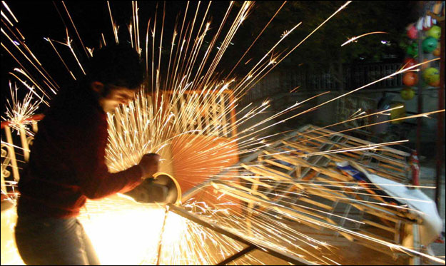
GEMLİK TİCARET VE SANAYİ ODASI 1987 YILINDA KURULMUŞ OLUP, SINAİ VE TİCARİ TEŞEBBÜS OLMAK ÜZERE TOPLAM 1.726 ÜYESİ BULUNMAKTADIR. BU FİRMALARIN 246 TANESİ ANONİM ŞİRKET, 849 TANESİ LİMİTED ŞİRKET, 515 TANESİ ŞAHIS FİRMASI, 37 TANESİ KOLLEKTİF ŞİRKET, 76 TANESİ KOOPERATİF VE 3 TANESİ KOMANDİT ŞİRKETLERDEN OLUŞMAKTADIR.
SERBEST BÖLGEDE 8.600 KİŞİ, SANAYİ BÖLGESİNDE 6.900 KİŞİ OLMAK ÜZERE ORTALAMA 15.500 KİŞİ İSTİHDAM EDİLMEKTEDİR.

Slide 20
LİMAN

Slide 21
GEMLİK LİMANI GEMLİK KÖRFEZİNİN KUZEYİNDEN ARMUTLU – BOZBURUN, GÜNEYİNDE KURŞUNLU – ALTINTAŞ ARASINDAKİ 65 KM’LİK ALANI KAPSAMAKTADIR.
LİMAN BAŞKANLIĞI’NDA ÇOĞUNLUĞU TAYFA SINIFI OLMAK ÜZERE TOPLAM 5.000 ADET KAYITLI GEMİ ADAMI BULUNMAKTADIR.
ÖZELLİKLE ÖZEL TEKNE AĞIRLIKLI OLMAK ÜZERE, BALIKÇI GEMİSİ VE HİZMET TEKNELERİYLE BERABER TOPLAM 1.082 KAYITLI GEMİ KAYITLIDIR.
LİMAN BAŞKANLIĞI’NIN SORUMLULUK ALANINA 2015 YILINDA TOPLAM 3.915 ADET GEMİ HAREKETİ; 2016 YILININ İLK 6 AYLIK DÖNEMİNDE 1.657 ADET GEMİ HAREKETİ OLMUŞTUR.

Slide 22
GEMPORT LİMANI
İSKELE BOYU 850 mt. OLUP, AYNI ANDA 8 GEMİ YANAŞABİLME KAPASİTESİNDEDİR.
2015 YILINDA TOPLAM 764 ADET ; 2016 YILI İLK 6 AYINDA 351 ADET GEMİ HAREKETİ OLMUŞTUR

Slide 23
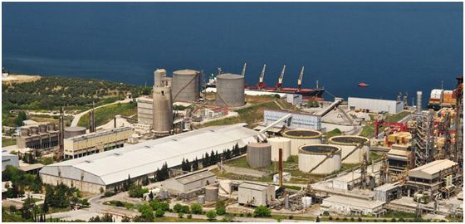
GEMLİK GÜBRE LİMANI
RIHTIM BOYU 300 mt. OLUP, AYNI ANDA 3 GEMİ YANAŞABİLECEK KAPASİTEDİR.
2015 YILINDA TOPLAM 234 ADET; 2016 YILI İLK 6 AYINDA 130 ADET GEMİ HAREKETİ OLMUŞTUR.

Slide 24
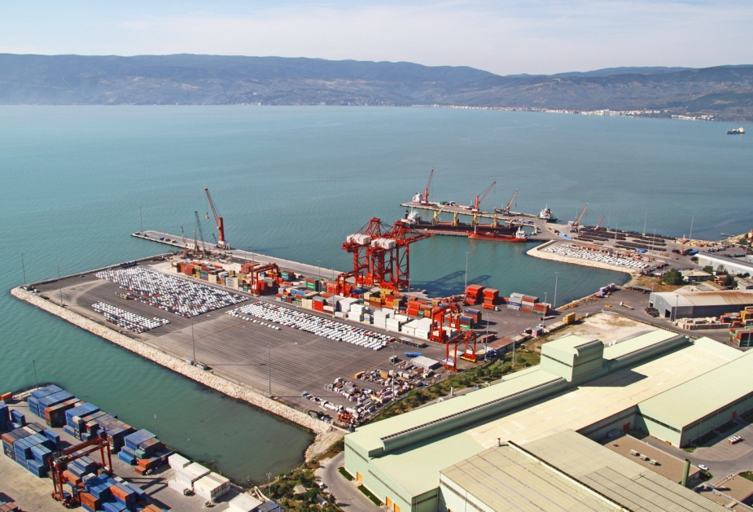
BORUSAN LİMANI
3 ADET İSKELESİ İLE BİRLİKTE GEMİ KABUL KAPASİTESİ ORTALAMA 2.000 CİVARINDADIR. İSKELERİN TOPLAM UZUNLUĞU 1.370 mt VE DERİNLİĞİ 14.50 mt OLUP, AYNI ZAMANDA 12 GEMİ YANAŞMA KAPASİTESİNDEDİR.
2015 YILINDA TOPLAM 1.652 ADET; 2016 YILI İLK 6 AYINDA 810 ADET GEMİ HAREKETİ OLMUŞTUR.

Slide 25
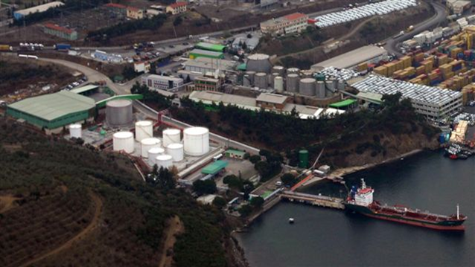
BP İSKELESİ
İSKELE BOYU 65 mt OLUP, AYNI ANDA SADECE 1 GEMİ YANAŞMA KAPASİTESİNDEDİR.İSKELEDEN MADENİ YAĞ VE AKARYAKIT TAHLİYESİ YAPILMAKTADIR.
2015 YILINDA TOPLAM 48 ADET; 2016 YILI İLK 6 AYINDA 8 ADET GEMİ HAREKETİ OLMUŞTUR.

Slide 26
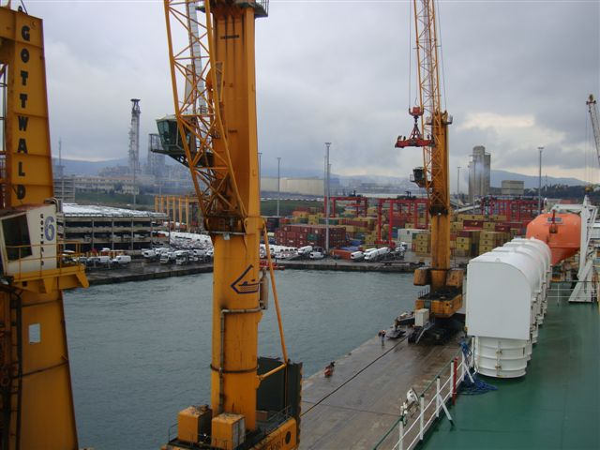
RODA LİMANI
İSKELE UZUNLUĞU 649 mt. OLUP, AYNI ANDA 6 GEMİ YANAŞMA KAPASİTESİNDEDİR.
2015 YILINDA TOPLAM 768 ADET; 2016 YILI İLK 6 AYINDA 353 GEMİ HAREKETİ OLMUŞTUR.

Slide 27
MARMARA KİMYA SAN.
İSKELE VE RIHTIMI YOKTUR. DENİZDEN ŞAMANDIRAYA MONTE EDİLMİŞ HORTUM VASITASI İLE
SIVI YÜK TAHLİYESİ YAPILMAKTADIR.
2015 YILINDA TOPLAM 10 ADET; 2016 YILI İLK 6 AYINDA 5 ADET GEMİ HAREKETİ OLMUŞTUR.

Slide 28
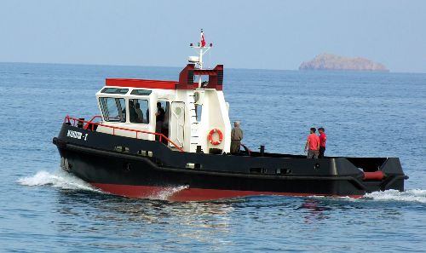
PLOTAJ HİZMETLERİ
İŞLETMECİLİĞİNİ GEMPORT A.Ş.’NİN YAPTIĞI KILAVUZLUK VE ROMÖRKAJ HİZMETLERİNDE FAALİYET GÖSTEREN 40 TON ÇEKME KUVVETİNDE 2 ADET VE YİNE 22 TO ÇEKME KUVVETİNDE 2 ADET OLMAK ÜZERE TOPLAM 4 ADET ROMÖRKÖR, AYRICA 2 ADET PİLOT, 1 ADET PALAMAR BOTU VE 12 ADET KILAVUZ KAPTAN İLE KILAVUZLUK HİZMETİ VERİLMEKTEDİR.

Slide 29
KÜÇÜK VE ORTA ÖLÇEKLİ SANAYİ

Slide 30
SANAYİ SİTESİ SAYISI : 2
KÜÇÜK SANAYİ SİTESİ : 205 İŞYERİ 600 ÇALIŞAN
BAĞ-KUR SANAYİ SİTESİ : 12 İŞYERİ 50 ÇALIŞAN
İLÇEDEN YAPILAN İHRACAT DEĞERİ
2015 YILI : 10.226.828.617 USD
2016 İLK 6 AY : 4.015.638.316 USD
İLÇEDEN YAPILAN İTHALAT DEĞERİ
2015 YILI : 8.082.365.054 USD
2016 YILI İLK 6 AY : 3.163.340.989 USD

Slide 31
VERGİ MÜKELLEF SAYISI
2015 YILI :29.984
2016 İLK AYI :30.862
VERGİ TAHSİLATI
2015 YILI : 209.932.848-TL
2016 YILI İLK 6 AY : 158.506.656-TL
VERGİ TAHSİLAT ORANI
2015 YILI : % 48,53
2016 YILI İLK 6 AY : % 59,03
BELEDİYE BÜTÇESİ : 82.198.000,00-TL
BELEDİYE BÜTÇESİNDEN YATIRIMLARA
AYRILAN PAY : 28.925.000,00.-TL

Slide 32
YATIRIMLARIMIZ

Slide 35
YATIRIMLARIMIZ
GEMLİK SOSYAL YARDIMLAŞMA VE DAYANIŞMA VAKFI VE İLÇE MİLLİ EĞİTİM MÜDÜRLÜĞÜNCE ORTAKLAŞA OLARAK HAZIRLANAN 3 YILDAN BERİ YAPILAN VE 2015 – 2016 YILI EĞİTİM ÖĞRETİM YILINDA DA DEVAM EDEN TOPLAM 84.100-TL BÜTÇELİ «SOFRAMIZDA SANA DA YER VAR» PROJESİ İLE MUHTAÇ VE FAKİR DURUMDAKİ 163 AİLENİN PROJEYE DAHİL OLMALARI SAĞLANMIŞTIR.

Slide 36
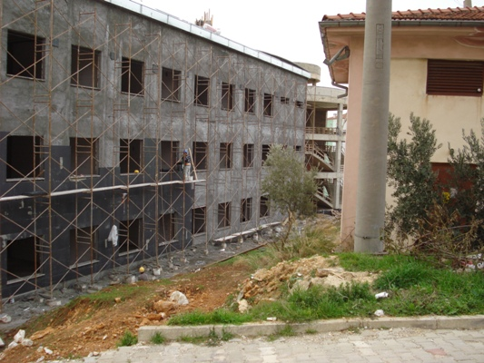
MİLLİ EĞİTİM YATIRIMLARI
İLÇE MİLLİ EĞİTİM MÜDÜRLÜĞÜ PLANLANAN YATIRIMLARI
YİKOB TARAFINDAN YAPILAN YATIRIMLAR
1 – GAZİ ORTAOKULU
2 – İHL ORTAOKULU
MİLLİ EĞİTİM BAKANLIĞINCA 2015 – 2017 YATIRIM PROGRAMINA ALINAN YATIRIMLAR
1 – MESLEKİ TEKNİK ANADOLU LİSESİ
2 – REHBERLİK VE ARAŞTIRMA MERKEZİ
3 – ÖZEL EĞİTİM İŞ UYGULAMA OKULU
HAYIRSEVERLERLE YAPILAN PROTOKOLLER
1- BAKTAT FEN LİSESİ (BAŞLANMADI)
2 – YILFERT LOJİSTİK MESLEK LİSESİ (BAŞLANMADI)
3 – ARCELOOR SPOR SALONU (BAŞLANMADI)

Slide 37
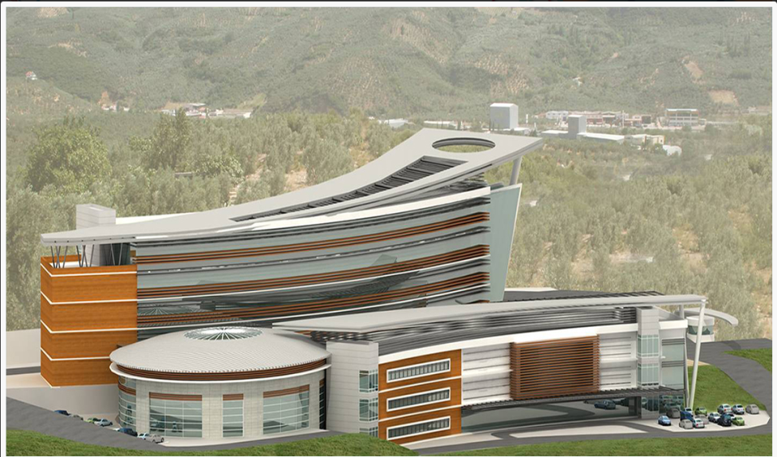
SAĞLIK YATIRIMLARIMIZ
BÖLGE HASTANESİ : İLÇEMIZ CIHATLI KÖYÜ HUDUTLARINDA 30.385 M² ARSA ÜZERINE YAPILMASI PLANLANAN 150 YATAKLI HASTANENIN IHALESI 30.12.2013 TARIHINDE SAĞLIK BAKANLIĞI TARAFINDAN YAPILMIŞ OLUP, İHALE PROJE BEDELI 29.250.000 TL‘ SIDIR. HASTANENİN 2017 YILI İÇERİSİNDE HİZMETE GİRMESİ PLANLANMAKTADIR.

Slide 38
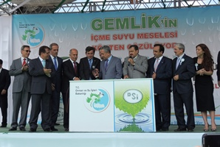
DİĞER YATIRIMLAR
BÜYÜKKUMLA BARAJI : İLÇEMİZİN İÇME SUYU PROBLEMİNİ 2045 YILINA KADAR ÇÖZECEK OLAN BÜYÜKKUMLA BARAJININ TEMELİ 06 TEMMUZ 2013 TARİHİNDE ATILMIŞTIR.
57.000.000-TL MALİYETLİ BARAJ, 14.000.000 m³ SU DEPOLAMA HACMİNDE OLACAK OLAN BARAJ İNŞAATININ %56’SI TAMAMLANMIŞTIR.
ADLİYE SARAYI : GEMLIK ADLIYESININ FAALIYET GÖSTERDIĞI BINANIN BURSA MÜHENDISLER ODASININ RAPORUNDA TAHLIYE EDILMESI GEREKTIĞI VE BINANIN FIZIKI OLARAK YETERSIZ OLMASI SEBEBIYLE ADLIYE SARAYI İLÇEMIZDE BAŞKA BIR KIRALIK BINAYA TAŞINMIŞ OLUP GEMLIK’E YENI BIR ADLIYE SARAYI YAPILMALIDIR.
HİSAR MAHALLESİNDEKİ 10.108 M² ALANDA ADLIYE YERI OLARAK İMAR PLANINDA AYRILMIŞTIR. YENİ ADLİYE BİNASININ PROJESİ ÇİZİLMİŞ OLUP İHALE SÜRECİNİN BAŞLANMASI BEKLEMEKTEDİR.

Slide 39
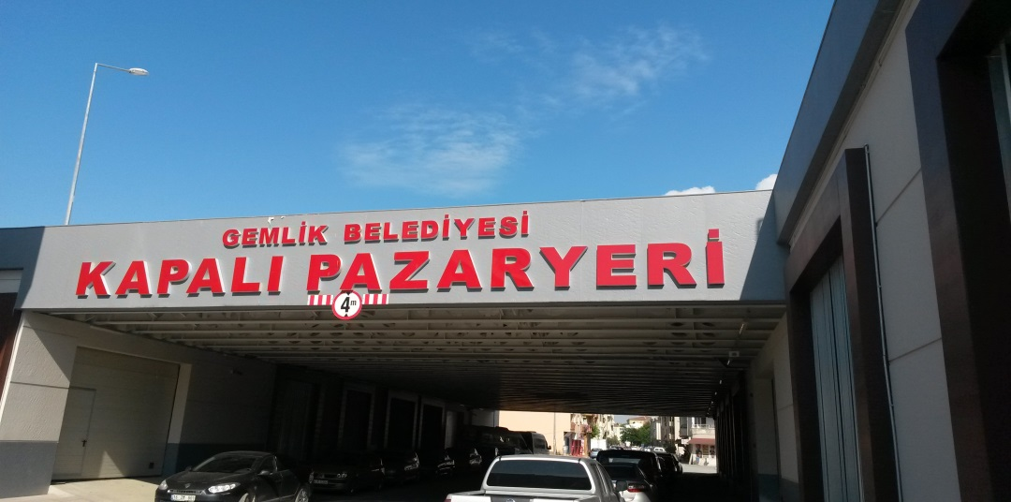
DİĞER YATIRIMLAR
ÇOK AMAÇLI PAZAR YERİ : GEMLIK BELEDIYESI ÇOK AMAÇLI KAPALI PAZARYERI PROJELERI, TEMMUZ 2013 TARIHINDE ARM MÜHENDISLIK MIMARLIK ŞIRKETI (ANKARA) TARAFINDAN HAZIRLANMIŞTIR. İŞIN YAPIMINA ILIŞKIN 05.11.2013 TARIHINDE GERÇEKLEŞEN IHALE SONRASI 24.01.2014 TARIHINDE ENGIN ÇELIK SAN. VE TIC.LTD.ŞTI. ILE 11.751.000,00-TL BEDELLE SÖZLEŞME IMZALANMIŞ OLUP PAZARYERİNİN YER İHALESİ YAPILMIŞTIR.
01 OCAK 2017 TARİHİNDEN İTİBAREN YENİ PAZARIN YENİ PAZARYERİNDE KURULMASI PLANLANMAKTADIR.

Slide 40
İLÇENİN ÖNEMLİ SORUNLARI VE ÇÖZÜM ÖNERİLERİ

Slide 41
DENİZ VE HAVA KİRLİLİĞİ

Slide 42
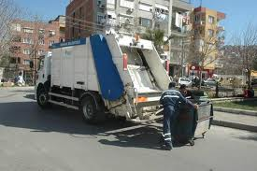
EVSEL ATIKLAR
GEMLİK BELEDİYESİNİN ŞEHİR KANALİZASYONU 1.000 METRE İLERİYE 37 METRE DERİNE VERİLMEKTEDİR.KİRLİLİK, KANALİZASYONA BAĞLI OLMAYAN EVLER, KÜÇÜK KUMLA KANALİZASYONU VE KÖRFEZ ÇEVRESİNDEKİ YAZLIK EVLERDEN KAYNAKLANMAKTADIR.

Slide 43
ENDÜSTRİYEL
ATIKLAR
ÇEVREDEKİ ÖZELLİKLE DENİZ KIYISINDA BULUNAN VE DENİZE DÖKÜLEN DERE YATAKLARI KENARINDA BULUNAN FABRİKALAR YOLUYLA OLMAKTADIR. YAPILAN ÇALIŞMALAR NETİCESİNDE ÖZEL FABRİKALARIN HEMEN HEMEN TAMAMINA YAKININA ARITMA TESİSİ YAPTIRILMIŞTIR. ÖZEL FABRİKALARDA YÜKSEK MALİYET NEDENİYLE ZAMAN ZAMAN ARITMASINI ÇALIŞTIRMAMAKTADIR.
GEMLİK KÖRFEZİNİN EN ÖNEMLİ KİRLETİCİSİ KARSAK DERESİNİN KENARINDA VE OVADA KONUMLANMIŞ BULUNAN SANAYİ TESİSLERİDİR.

Slide 44
ENDÜSTRİYEL
ATIKLAR
ORHANGAZI BELEDIYESI İZNIK GÖLÜNÜN TAHLIYE KANALININ DIBINE YAPILAN BIYOLOJIK ARITMA TESİSİ VE ORHANGAZİ ATIK SU ARITMA TESİSLERİ AĞUSTOS 2015 AYINDA DEVREYE GİRMİŞTİR.
İZNİK BOYALICA MEVKİİNDE YAPILMASI PLANLANAN PAKET ATIK SU ARITMA TESİSİ VE İZNİK GÖLÜ ÇEVRESİ KOLLEKTÖR ÇALIŞMALARI KÖRFEZİN KİRLENMESİNİ BİR DERECEDE OLSA ENGELLEYECEKTİR.
BU GİBİ ÇALIŞMALARIN DEVAM ETMESİ ENDÜSTRİ BÖLGESİ OLAN İLÇEMİZ VE BÖLGEMİZİN BÜTÜN KİRLİLİĞİNİ YILLARDIR TAŞIYAN GEMLİK KÖRFEZİ İÇİN BİR HAYAT VE NEFES ALMA İMKANI OLACAKTIR.

Slide 45
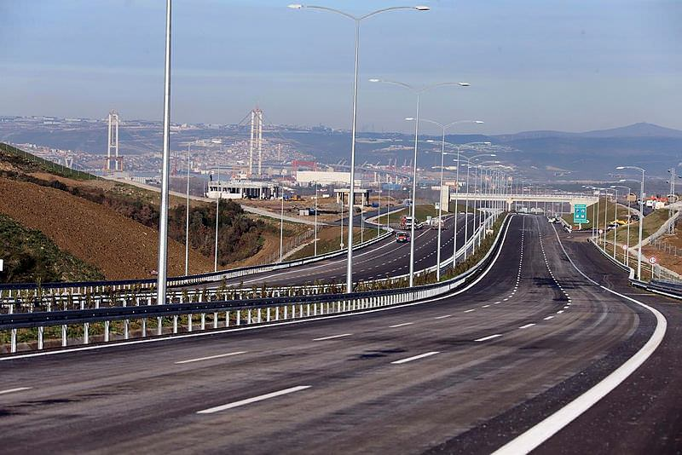
ULAŞIM
GEMLİK KÖRFEZİNİN BURSA, ESKİŞEHİR, BİLECİK, KÜTAHYA,AFYON GİBİ SANAYİ VE TARIM MERKEZLERİNE YAKINLIĞI DOLAYISI İLE GEMLİK LİMANININ TOPLAM KAPASİTESİNİN HER GEÇEN YIL ARTMAKTA OLDUĞU GERÇEĞİNDEN HAREKETLE MEVCUT YOLLAR YETMEMEKTEDİR. YENİ OTOBANIN AÇILMASINDAN SONRA TRAFİĞİN BİR NEBZEDE OLSA RAHATLAYACAĞI DÜŞÜNÜLMEKTEDİR.
GEMLİK-BURSA YOL AYRIMINDAN BURSA SERBEST BÖLGESİ VE FABRİKALARA ÇIKAN YOLDA, LİMAN VE SERBEST BÖLGE OLMASI VE 15.500 ÇALIŞANIN BULUNMASI, MEVCUT YOLDAN AYNI ZAMANDA İNSAN, YÜK VE KONTEYNER TAŞIMACILIĞI YAPILMASI NEDENİYLE TRAFİK YOĞUNLUĞU YAŞANMAKTA, KAZALAR MEYDANA GELMEKTEDİR.

Slide 46
ARTAN LİMAN KAPASİTESİ GÖZ ÖNÜNE ALINDIĞINDA MEVCUT LİMANLAR, KAPASİTEYİ KARŞILAMADIĞINDAN YENİ LİMAN BÖLGELERİ YAPILMALIDIR.
AYRICA TAŞIMACILIK KARA YOLU İLE YAPILDIĞINDAN TRAFİK YOĞUNLUĞUNA, HAVA KİRLİLİĞİNE SEBEP OLMAKTADIR. GEMLİK LİMANINA YAPILACAK BİR DEMİRYOLU BAĞLANTISI HEM TRAFİK YOĞUNLUĞU HEM ÇEVRE AÇISINDAN OLUMLU BİR ETKİ YAPACAKTIR.

Slide 47
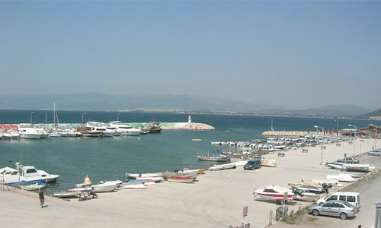
YAT LİMANI
(Kurşunlu BalIKÇI barINAĞI)
İL GIDA TARIM VE HAYVANCILIK MÜDÜRLÜĞÜNCE KURULAN BİR KOMİSYONLA TARIM BAKANLIĞI, ULAŞTIRMA BAKANLIĞI VE MALİYE BAKANLIĞINCA UYGUN GÖRÜLEN PLANLAMA SONUCUNDA;
3.733,30 M²’LİK KARASAL ALANI VE 2.266,70 M²’LİK DENİZ YÜZEYİ KURŞUNLU BALIKÇI KOOPERATİFİNE İHALE EDİLDİ, FAKAT KURŞUNLU BALIKÇI KOOPERATİFİ İHALEYE GİRMEYİNCE YÖNETMELİK GEREĞİ BURSA BÜYÜKŞEHİR BELEDİYESİNE İHALE EDİLDİ.
«BURSA 3. İDARE MAHKEMESİNİN 2016-161 NOLU KARARI İLE SÖZ KONUSU İHALE İPTAL EDİLMİŞ OLUP YAPILAN İTİRAZA DANIŞTAYIN VERECEĞİ KARAR BEKLENMEKTEDİR.

Slide 48
YAT LİMANI
(Kurşunlu BalIKÇI barINAĞI)
18.031,81 M²’LİK KARASAL ALAN VE 14.827,91 M²’LİK DENİZ YÜZEYİ ALANI BURSA BÜYÜKŞEHİR BELEDİYESİ TARAFINDAN YAT LİMANI OLARAK KULLANILMAK ÜZERE TALEPTE BULUNULMUŞ FAKAT MALİYE BAKANLIĞI TARAFINDAN BU TALEP UYGUN GÖRÜLMEMİŞTİR.
MEVCUT DURUM İTİBARIYLE KURŞUNLU BALIKÇI BARINAĞININ TAMAMI YENİDEN İHALE EDİLİNCEYE KADAR GIDA, TARIM VE HAYVANCILIK İL MÜDÜRLÜĞÜNÜN İDARESİNDEDİR.
BU DURUM DA BALIKÇI BARINAĞINI SAHİPSİZ BIRAKMAKTA, BALIKÇI BARINAĞI BAŞIBOŞ TEKNELER İÇİN BİR SIĞINMA YERİ OLMAKTADIR. MEVCUT DURUMU İLE GÜVENLİK VE ASAYİŞİNİN SAĞLANMASINA ZORLUKLAR YAŞANMAKTADIR.
BALIKÇI BARINAĞININ TAMAMIYLE BURSA BÜYÜKŞEHİR BELEDİYESİNE DEVİR EDİLMESİNİN UYGUN OLACAĞI KANATİNDEYİZ.

Slide 49
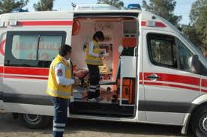
SAĞLIK
İLÇEMİZDE 9 YATAKLI YOĞUN BAKIM ÜNİTESİ MEVCUT OLUP, 1. BASAMAK YOĞUN BAKIM ÜNİTESİ DE FAALİYETE GEÇMİŞTİR.
YOĞUN BAKIM ÜNİTESİNİN DONANIMI ARTTIRILMALI, AYRICA YENİ DOĞAN BEBEK YOĞUN BAKIM ÜNİTESİ YAPILMALIDIR.

Slide 50
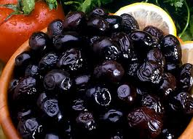
TARIM
İLÇEMİZDE 7.513 HEKTARLIK ALANDA ZEYTİN ÜRETİMİ YAPILMAKTADIR. YAKLAŞIK 2.500.000 ZEYTİN AĞACI BULUNMAKTADIR.
ZEYTİN İMALATÇILARININ BİR ARADA TUTULMASI PLANLANARAK, ORTAK ÇALIŞMA NETİCESİNDE NİTEKLİKLİ VE SADECE ZEYTİN ÜRETİMİNE YÖNELİK BÖLGELERİN OLUŞTURULMASI SAĞLANMALIDIR. ZEYTİNCİLİK ORGANİZE SANAYİ BÖLGESİ KURULMALI VE ARITMA TESİSİ YAPILMALIDIR.
KIRSAL KALKINMA PROJELERİNE ÖNCELİK VERİLMESİ, KOOPERATİFÇİLİĞİN DESTEKLENMESİ SAĞLANMALI, DAĞ KÖYLERİMİZDE TOPLU HAYVANCILIK YAPILMASI ÖZENDİRİLMELİDİR.

Slide 51
SULAMA ALANI DIŞINDAKİ AĞAÇLARIN VE ALANLARIN SULANABİLMESİ İÇİN GEREKLİ HAVUZ VE KANALLARIN YAPILMASI, İZNİK GÖLÜNDEN SULAMA AMAÇLI FAYDALANILMASI, BİRİM ALANDA DAHA ÇOK MAHSÜL ELDE EDİLMESİNİN SAĞLANMASI, ZARARLI HASTALIKLARLA ETKİN MÜCADELE EDİLMESİ, TOPLU HAYVANCILIĞIN ÖZENDİRİLMESİ GEREKMEKTEDİR.
GEMLİKTE ZEYTİNCİLİK ARAŞTIRMA ENSTİTÜSÜ KURULMASI GEREKLİDİR.

Slide 52
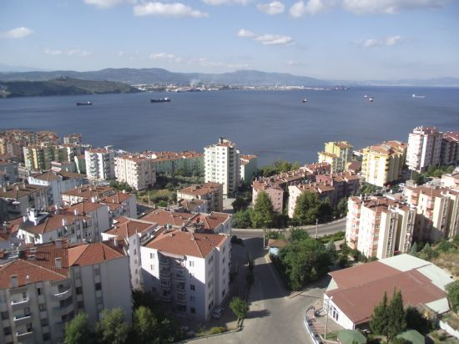
İMAR VE YERLEŞİM
İLÇEMİZ 1. DERECE DEPREM BÖLGESİNDE BULUNMAKTA OLUP, BİLİMSEL VERİLERE VE ARAŞTIRMALARA GÖRE 30 YIL İÇİNDE 7 VE ÜZERİ DEPREM OLMA RİSKİ %63’TÜR. BU NEDENLE İLÇEMİZİN İKİ FAY HATTI ARASINDA BULUNMASI, BALÇIK ZEMİN ÜZERİNE KURULMASI NEDENİYLE ACİLEN YERLEŞİM BÖLGESİNİN DEĞİŞTİRİLMESİ VE YENİ YERLEŞİM BÖLGELERİNE TAŞINMASI ZORUNLUDUR. BU BÖLGELERDE, İLÇEMİZİN KUZEYİNDE BULUNAN ORMAN OLMAYAN HAZİNE ARAZİLERİDİR. BU ARAZİLER GEMLİK BELEDİYESİNE DEVREDİLMELİDİR. İLÇEMİZDE OTURAN İNSANLAR VE GELECEK KUŞAKLAR İÇİN YAPILMASI GEREKEN EN ÖNEMLİ SORUNDUR.
ZAMAN İÇERİSİNDE GEMLİK’TE SANAYİNİN YOĞUNLAŞMASI VE BERABERİNDE HİZMETLER SEKTÖRÜNÜN HAREKETLENMESİ İLE YERLEŞME MEKANSAL OLARAK DA ÇEKİCİ HALE GELMİŞ VE 80’Lİ YILLARDAN SONRA YOĞUN ORANDA GÖÇ ALMIŞTIR.

Slide 53
YERLEŞMEDE NÜFUSUN HIZLA ARTMASI SONUCU MEKANDA HIZLA BÜYÜME OLMUŞTUR. GEMLİK’İN MERKEZİNDE ESKİ DOKU IZGARA SİSTEMİNDE OLUŞMUŞ BİR DOKUDUR. BÜYÜME İLE OLUŞAN KONUT TALEBİ BU DOKUNUN ÜZERİNE DEĞİŞİKLİK YAPILMADAN GERÇEKLEŞTİĞİ İÇİN GEMLİK’TE DAR YOLLAR VE BERABERİNDE DAR MEKANLAR ORTAYA ÇIKARMIŞTIR. BUGÜN GEMLİK’İN MERKEZİNDEKİ EN BÜYÜK SORUN YOLLARIN YETERSİZ OLUŞU VE KENTSEL MEKANLARIN ALGILANAMAMASIDIR.
YAPILAN JEOLOJİK VE JEOTEKNİK RAPORLARIN ÖNGÖRÜLERİ DOĞRULTUSUNDA İMAR PLANLARI REVİZE EDİLEREK, YENİ KENTSEL DÖNÜŞÜM ALANLARI OLUŞTURULMALIDIR.
TRAFİK SIKIŞIKLIĞI VE PARK SORUNUNUN ÇÖZÜMÜ İÇİN, ŞEHİR İÇİNE EN AZ 2 TANE KATLI OTOPARK YAPILMALIDIR.

Slide 54
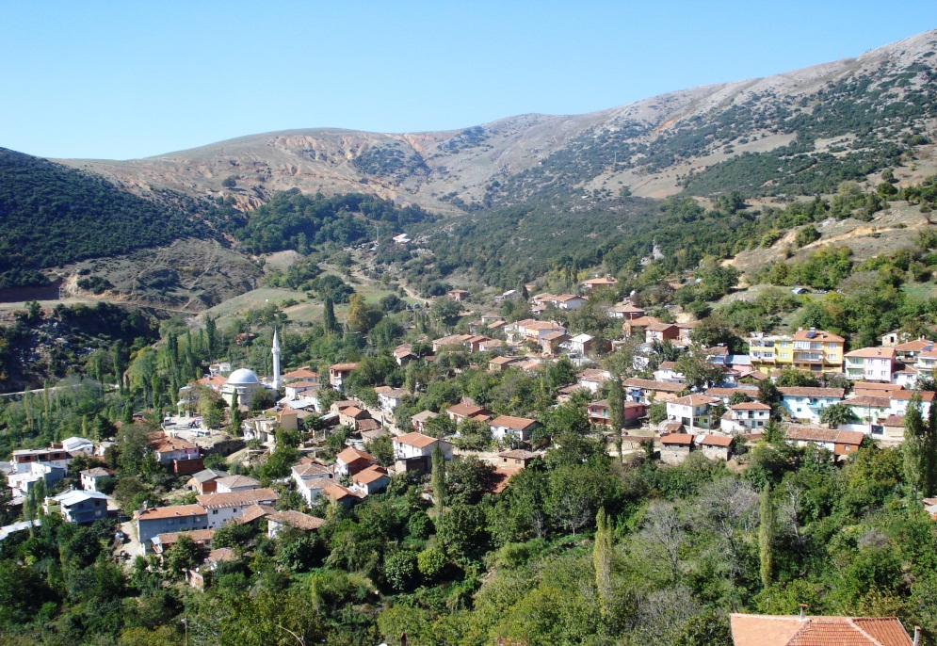
KIRSAL MAHALLERİMİZ
KIRSAL MAHALLERİMİZDE KOOPERATİFÇİLİĞİN GELİŞTİRİLMESİNİN SAĞLANMASI, GEMLİK ZEYTİNİNİN DEĞERLENDİRİLMESİ, HASTALIKLARLA MÜCADELENİN BİR BÜTÜN HALİNDE YAPILMASI, GELİR DÜZEYİ KIRSAL MAHALLERDE KIRSAL KALKINMA PROJELERİNİN UYGULANMASI, HAYVANCILIĞIN GELİŞTİRİLMESİ GEREKMEKTEDİR.
KIRSAL MAHALLERİMİZDEKİ TURİSTİK ALANLAR DEĞERLENDİRİLMELİ, GELİR GETİRİCİ PROJELERLE DESTEKLEMELİDİR.

Slide 55
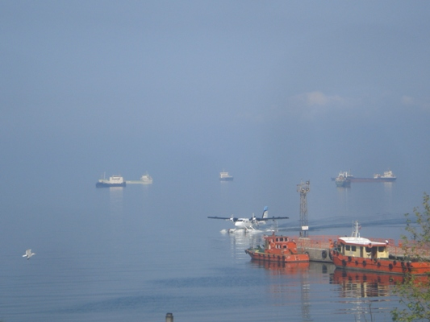
ARZ EDERIM.
GEMLİK KAYMAKAMI

